Slide 1

วิธีการใช้
lca.Grader.ga
เวอร์ชั่น 1.0
Like a PRO!

Slide 2
สารบัญ
▶️
What is lca.grader.ga
▶️
Problem
▶️
Submission/Verdict
▶️
Creating Problem
▶️
Answer Formatting

Slide 3
มันคืออะไร
◀️Previous Silde
▶️Next Silde
⏩Next Topic
🏠Home
มันก็คือเว็ปแมว ๆ ที่ใช้ในการตรวจคำตอบที่เราเขียน คล้าย ๆ กับ Autolab นั้นแหละ :)
ซึ่งมีไว้สำหรับฝึกวิทยายุทธ์ในการที่จะคิดวิเคราะห์ และแก้โจทย์ต่าง ๆ เพื่อให้แข็งแกร่งมากขึ้น น น น น น
ปล.ยังอยู่ในระหว่างการพัฒนา ซึ่งอาจจะมีข้อผิดพลาดได้ ก็อย่าว่าน้องแรงน้า

Slide 4
มันคืออะไร
◀️Previous Silde
▶️Next Silde
⏩Next Topic
🏠Home
โดยแรกเริ่มมาจากเว็ป Grader.ga ที่เป็นเว็ปฝึกเขียนโปรแกรม ด้วยระบบการตรวจที่สามารถออกแบบให้สามารถตรวจคำตอบได้ จึงสามารถนำโจทย์ในวิชา LCA มาเพื่อฝึกฝนต่างๆ
แต่ปัจจุบันได้ทำการแยกออกเพื่อให้สามารถใช้งานได้สะดวก มากขึ้น

Slide 5

หน้าหลัก
◀️Previous Silde
▶️Next Silde
⏩Next Topic
🏠Home
นี่คือหน้าเว็ปอันสวยงามม

Slide 6
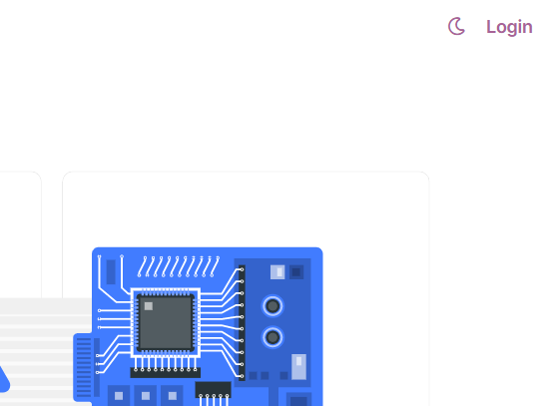
หน้าหลัก
◀️Previous Silde
▶️Next Silde
⏩Next Topic
🏠Home
ก่อนที่จะเริ่มทำโจทย์ ก็ต้องทำการเข้าสู่ระบบก่อน

Slide 7
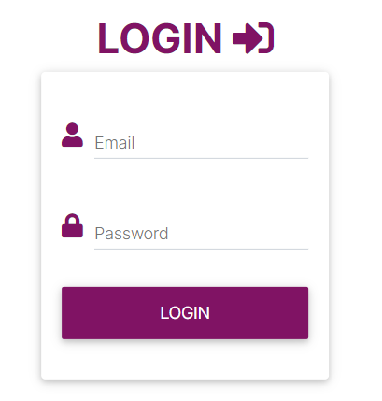
เข้าสู่ระบบ
◀️Previous Silde
▶️Next Silde
⏩Next Topic
🏠Home
เวลาเข้าสู่ระบบให้กรอก Email กับ Password
โดย Username ก็คือ Email
ส่วน Password ก็คือ รหัสนักศึกษา(มีขีด)

Slide 8

หน้าหลัก
◀️Previous Silde
▶️Next Silde
⏩Next Topic
🏠Home
เมื่อเข้าสู่ระบบแล้ว
ในมุมบนซ้ายจะมีเมนู 4 เมนู

Slide 9
หน้าหลัก
◀️Previous Silde
▶️Next Silde
⏩Next Topic
🏠Home
Home ก็คือกลับมาหน้าหลัก
Problem ก็คือแบบฝึกหัดข้อต่าง ๆ
Submission ก็คือดูว่าผลตรวจนั้นที่ส่งไปนั้นเป็นอย่างไรบ้าง
Contest ก็คือการแข่งที่จะใช้จัดเพื่อฝึกฝนวิทยายุทธ์?
Editorial ง่ายๆก็คือเฉลยหรือเนื้อหาต่างๆ
Donation ก็ตามนั้นแหละ อิอิ

Slide 10
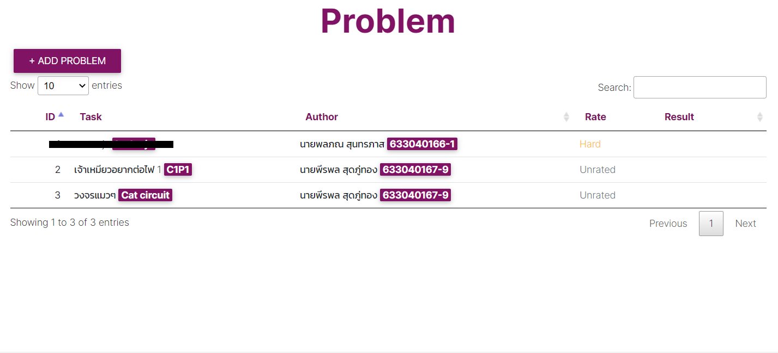
problem
◀️Previous Silde
▶️Next Silde
⏩Next Topic
🏠Home
หน้าตาของหน้า Problem

Slide 11
problem
◀️Previous Silde
▶️Next Silde
⏩Next Topic
🏠Home
ในโจทย์แต่ละข้อจะประกอบด้วยชื่อโจทย์ ผู้แต่ง และก็ระดับความยาก(Rate)
ระดับความยากจะมีอยู่ 4 ระดับคือ
Unrated, Easy, Normal, Hard

Slide 12
Rate
◀️Previous Silde
▶️Next Silde
⏩Next Topic
🏠Home
Unrated คือ โจทย์ที่ยังไม่ทราบระดับความยาก
Easy คือ ระดับที่มีความยากที่พอได้ ควรที่จะทำได้
Normal คือ ระดับที่ความยากขึ้นมา โดยต้องใช้หัวคิดมากขึ้น
Hard คือ ระดับที่โหด เหมียว
โดยระดับความยากจะขึ้นอยู่กับคนที่ทำโจทย์ข้อนี้ และสามารถโหวตระดับความากได้

Slide 13
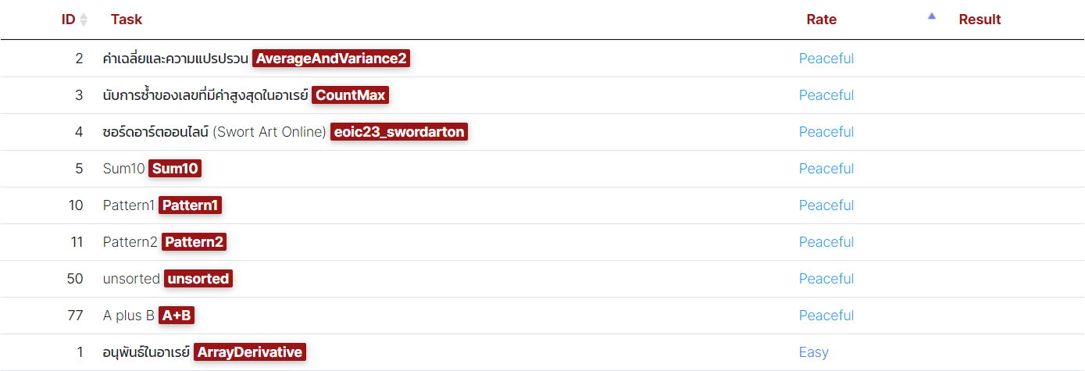
problem
◀️Previous Silde
▶️Next Silde
⏩Next Topic
🏠Home
หากอยากลองทำโจทย์จากง่ายไปยาก ก็สามารถกดที่ Rate ได้ มันจะทำการเรียงระดับความยากให้
เมื่อพร้อมแล้วก็ กด เข้า ไป เลยย (ขอยกตัวอย่าง ข้อที่ 3)

Slide 14
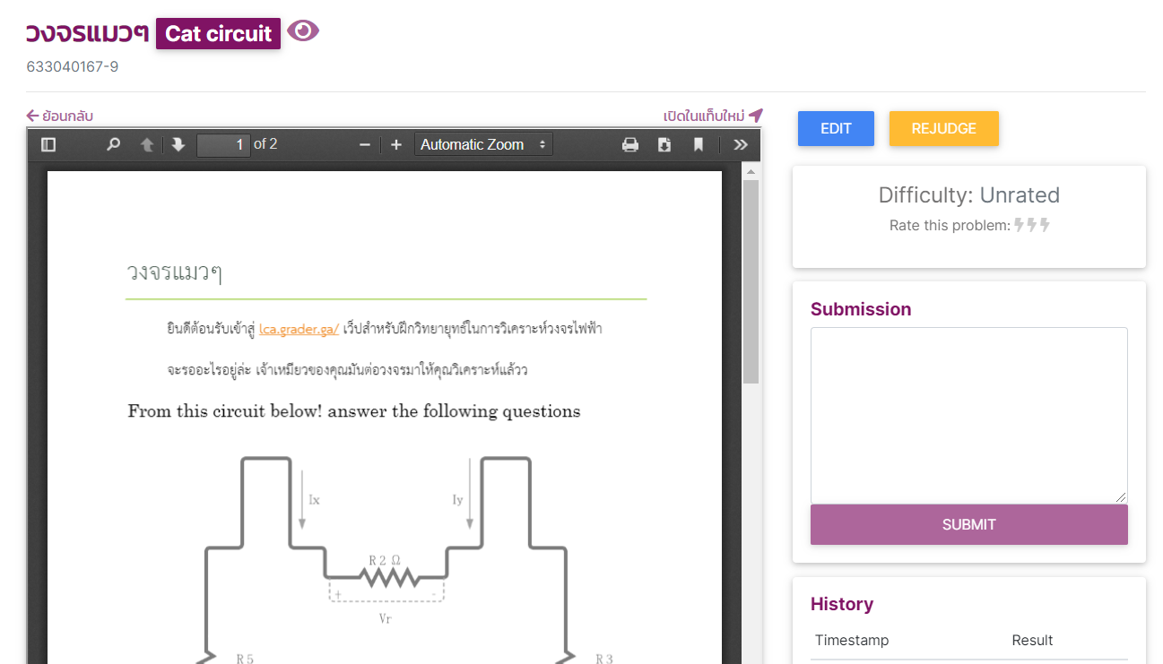
problem
◀️Previous Silde
▶️Next Silde
⏩Next Topic
🏠Home
หน้าตาของ ข้อที่ 3

Slide 15
problem
◀️Previous Silde
▶️Next Silde
⏩Next Topic
🏠Home
ด้านซ้ายคือเอกสารของโจทย์นั้นๆ
ด้านขวาคือ ข้อมูลโจทย์ การโหวตระดับความยาก การส่งคำตอบ และประวัติการส่ง

Slide 16
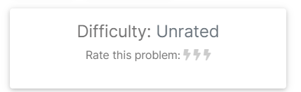
problem
◀️Previous Silde
▶️Next Silde
⏩Next Topic
🏠Home
Difficulty คือ ระดับความยาก
และก็สามารถ Rate ความยากข้อนี้ได้

Slide 17
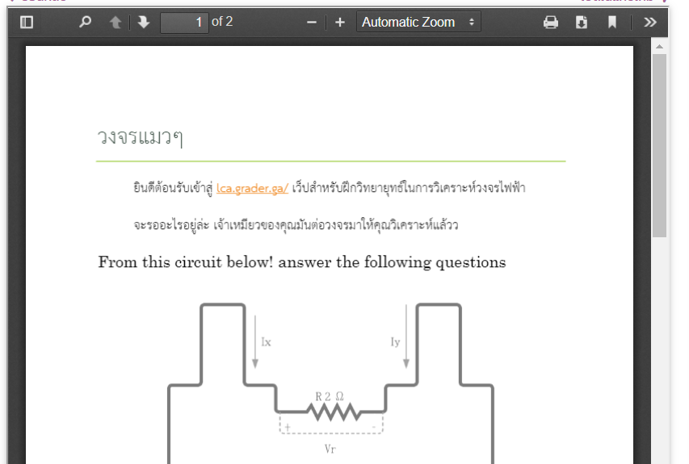
problem
◀️Previous Silde
▶️Next Silde
⏩Next Topic
🏠Home
เมื่อพร้อมแล้ว ก็อ่านเอกสารซะ
ในส่วนเอกสาร ก็จะมีคำสั่ง หรือว่าเรื่องราวกาวๆที่ผู้แต่งอยากแต่ง
การอ่านทุกบรรทัดก็อาจจะทำให้เข้าใจโจทย์มากขึ้น
แต่สิ่งที่สำคัญคือ สิ่งที่โจทย์ถาม และ Template

Slide 18

problem
◀️Previous Silde
▶️Next Silde
⏩Next Topic
🏠Home
อย่างกรณีข้อนี้ ให้สร้างสมการ KVL
และหาคำตอบ Ix Iy Vr
1. Write KVL equation over a loop showing in the diagram. (Write in term Ix)
2. Find the Ix
3. Find the Iy
4. Find the Vr

Slide 19
problem
◀️Previous Silde
▶️Next Silde
⏩Next Topic
🏠Home
ตัวอย่างการส่ง
KVL : 12 * Ix = 7
Ix = 3 A
Iy = 2 A
Vr = 1 V
โดยรูปแบบการส่งแบบละเอียดสามารถดูได้ที่นี่
1. Write KVL equation over a loop showing in the diagram. (Write in term Ix)
2. Find the Ix
3. Find the Iy
4. Find the Vr

Slide 20
problem
◀️Previous Silde
▶️Next Silde
⏩Next Topic
🏠Home
แต่ถ้าเข้าใจโจทย์แล้วก็ลง มือ ทำ เลยยยยย

Slide 21
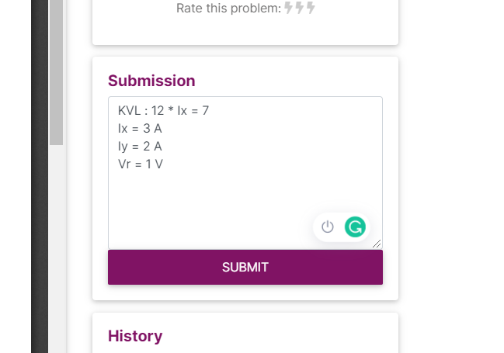
problem
◀️Previous Silde
▶️Next Silde
⏩Next Topic
🏠Home
เมื่อเขียนสำเร็จแล้ว ลองทดสอบแล้ว
นำคำตอบไปใส่ในช่องข้อความ
แล้วก็กด SUBMIT แล้วก็รอผลตรวจเลยยยยยย

Slide 22
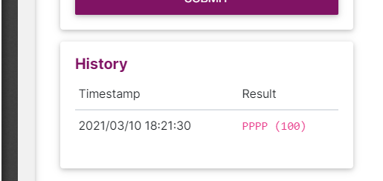
Submission
◀️Previous Silde
▶️Next Silde
⏩Next Topic
🏠Home
หากส่งแล้วก็สามารถเห็นผลตรวจได้ และก็คะแนนที่ได้

Slide 23
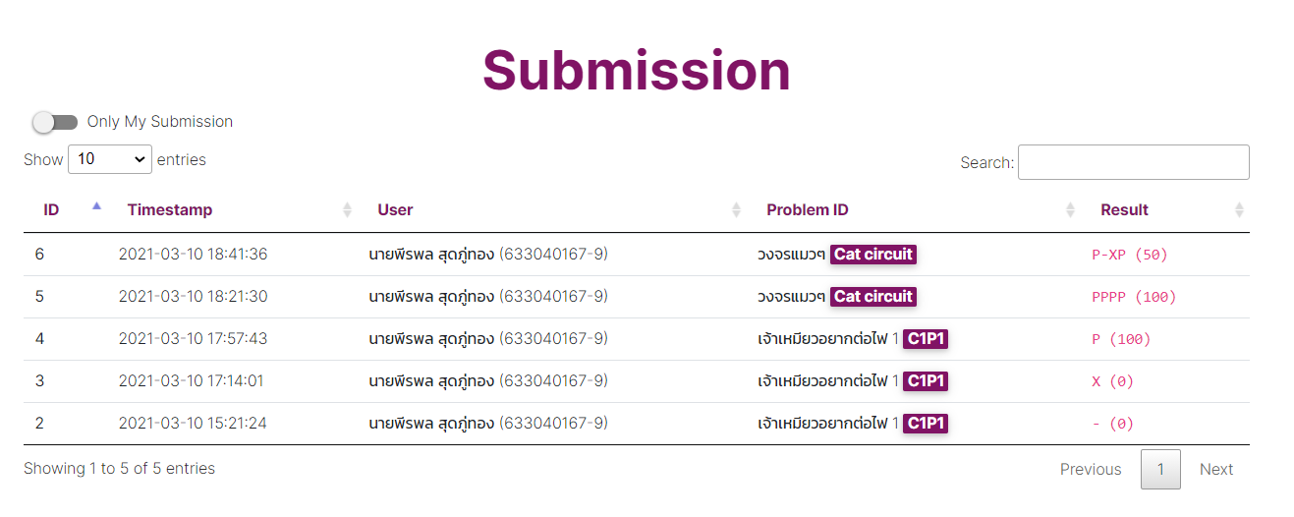
Submission
◀️Previous Silde
▶️Next Silde
⏩Next Topic
🏠Home
ถ้าอยากดูของข้ออื่น หรืออยากดูผลตรวจของเพื่อนก็สามารถดูได้ที่ Submission ได้

Slide 24
ผลตรวจ
◀️Previous Silde
▶️Next Silde
⏩Next Topic
🏠Home
ผลตรวจนั้นคือสิ่งที่เกิดขึ้นต่อการตรวจโค้ดเรา โดยจะเกิดสองแบบหลักคือ แบบข้อความ และแบบสัญลักษณ์
แบบข้อความจะหลักจะมีแค่ 3 แบบคือ
JudgeError หรือ Compile Failed ก็คือตัวตรวจนั้นมีข้อผิดพลาด หากเกิดกรณีนี้ให้แจ้งแอดมินโดยด่วน เพราะคือความผิดของฝั่งตรวจหรือเจ้าของโจทย์ :(

Slide 25
ผลตรวจ
◀️Previous Silde
▶️Next Silde
⏩Next Topic
🏠Home
แบบสัญลักษณ์ก็จะเป็นประมาณ PPPPPP PPP-P หรือว่าอะไรทำนองนี้
โดยในแต่ละข้อจะบททดสอบไม่มากก็น้อย ขอเรียกแบบทดสอบแต่ละอันว่า Test-Case
“ในแต่ละTest Case จะได้ผลตรวจต่างกันไป ขึ้นอยู่กับโปรแกรมที่ส่งมา
โดยจะมีสัญลักษณ์ดังต่อไปนี้

Slide 26
ผลตรวจ
◀️Previous Silde
▶️Next Silde
⏩Next Topic
🏠Home
P (Pass) คือ ผ่าน นั้นคือโปรแกรมทำงานถูกต้อง
- ( Wrong answer ) คือโปรแกรมทำงานได้ แต่คำตอบไม่ถูกต้อง
X (Run-Time Error) คือ ไม่พบตัวแปร(ไม่ได้คะแนน)
! หรือ ? ก็คือ ตัวตรวจผิดพลาด ให้แจ้งแอดมินโดยด่วน

Slide 27
ผลตรวจ
◀️Previous Silde
▶️Next Silde
⏩Next Topic
🏠Home
อย่างที่บอกไปว่าโจทย์แต่ละข้อจะมีบททดสอบไม่มากก็น้อย จึงต้องการรวมการตรวจแบบสัญลักษณ์ ออกมาประมาณนี้
กรณีนี้คือ PPPP ก็คือผ่านโจทย์ข้อนี้แล้ว นั้นคือ ผ่านทุกๆตัวทดสอบ
กรณีนี้คือ P-XP นั้นคือในบททดสอบที่ 2 นั้นตอบไม่ถูกต้อง
บททดสอบที่ 3 รูปแบบไม่ถูกต้องหรือไม่พบตัวแปร

Slide 28
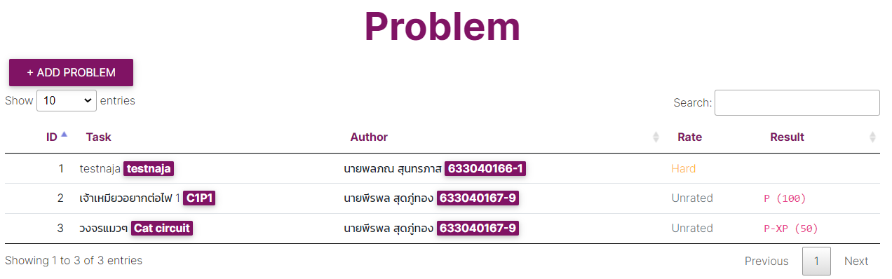
Create Problem
◀️Previous Silde
▶️Next Silde
⏩Next Topic
🏠Home
หากต้องการสร้าง ข้อของตัวเองสามารถกด + ADD PROBLEM

Slide 29
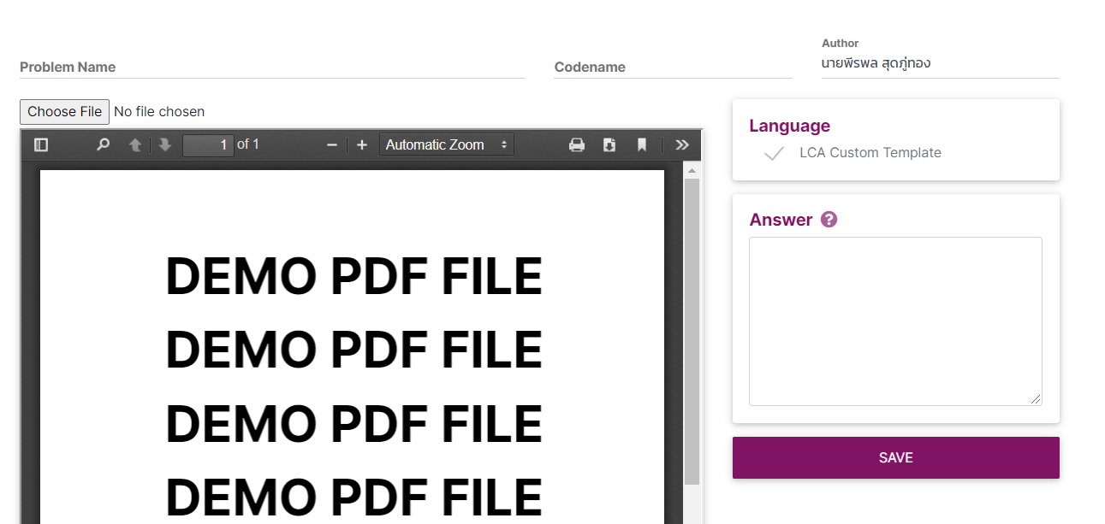
Create Problem
◀️Previous Silde
▶️Next Silde
⏩Next Topic
🏠Home
ก็จะให้กรอกข้อมูลต่างๆ
Problem Name คือ ชื่อโจทย์
Code Name คือรหัสโจทย์(ห้ามซ้ำกับข้ออื่น)

Slide 30
Create Problem
◀️Previous Silde
▶️Next Silde
⏩Next Topic
🏠Home
สามารถอัพโหลดโจทย์(.pdf) ได้
และ Answer คือ คำตอบของข้อนี้
โดยให้ใช้รูปแบบเดียวกับการส่ง
เมื่อเสร็จแล้ว ให้กด Save

Slide 31
รูปแบบของคำตอบ
◀️Previous Silde
▶️Next Silde
🏠Home
คำตอบนั้นปัจจุบันลองรับได้ 2 ชนิดคือ
1. คำตอบที่เป็นตัวเลข(จำนวนจริงหรือเชิงซ้อน)
2. คำตอบที่เป็นสมการ

Slide 32
รูปแบบของคำตอบ (ตัวเลข)
◀️Previous Silde
▶️Next Silde
🏠Home
ตัวเลขสามารถเขียนได้เป็นรูปแบบดังนี้
<ชื่อตัวแปร> = <จำนวน> <หน่วย>
โดยให้ เว้นออกจากกัน
เช่น
I2 = 25.6 A
V1 = -25.6 mV
V2 = 6 + 3i kV

Slide 33
รูปแบบของคำตอบ (ตัวเลข)
◀️Previous Silde
▶️Next Silde
🏠Home
I2 = 25.6 A
หากตอบเป็นจำนวนจริง สามารถเขียนตอบปกติ เช่น 3, 12.4, -13, - 11, -19.7, 0
หากตอบเป็นส่วนจินตภาพ สามารถเขียนตอบในรูป i หรือ j เช่น 3i, 12.4j, -13 i, - 11 j
หากผสม สามารถเขียนได้ 3 รูป คือ
รูปทั่วไป เช่น 6 + 3i, -7 + 2i, - 8j + 1, -2i – 3
รูปเชิงขั่ว โดยจะเขียนในรูป <สัมประสิทธ์>cis(<มุมเป็นองศา>) เช่น 3 cis(30) คือ 3 (cos 30 + i sin 30) , cis(45) 12 คือ 12(cos 45 + i sin 45)
รูป python โดยจะเขียนในรูป complex(<ส่วนจริง>,<ส่วนจินตภาพ>) เช่น complex(6, 3) คือ 6 + 3i

Slide 34
รูปแบบของคำตอบ (ตัวเลข)
◀️Previous Silde
▶️Next Silde
🏠Home
I2 = 25.6 A
หน่วยที่ให้ใช้อนุญาตให้ใช้ 5 หน่วย ดังต่อไปนี้
หน่วยจาก | ชื่อ | สัญลักษณ์ตอนส่ง
การไหลของกระแส | Ampere | A
ความต่างศักย์ | Voltage | V
ความต้านทาน | Ohm | O
ความจุตัวเก็บประจุ | Farad | F
ค่าความเหนี่ยวนำ | Henry | H

Slide 35
รูปแบบของคำตอบ (ตัวเลข)
◀️Previous Silde
▶️Next Silde
🏠Home
I2 = 25.6 A
คำอุปสรรค อนุญาตให้ใช้ได้ดังต่อไปนี้
พหุคุณ | ชื่อ | สัญลักษณ์ตอนส่ง
10¹⁸ | Exa | E
10¹⁵ | Peta | P
10¹² | Tera | T
10⁹ | Giga | G
10⁶ | Mega | M
10³ | Kilo | k
10⁻³ | Mili | m
10⁻⁶ | Micro | u
10⁻⁹ | Nano | n
10⁻¹² | Pico | p
10⁻¹⁵ | Femto | f
10⁻¹⁸ | Atto | a

Slide 36
รูปแบบของคำตอบ (ตัวเลข)
◀️Previous Silde
▶️Next Silde
🏠Home
I2 = 25.6 A
ให้ใช้สัญลักษณ์คำอุปสรรคติดกันกับหน่วย
เช่น 1 A มีค่าเท่ากับ 0.001 kA หรือ 1000 mA
37 O มีค่าเท่ากับ 0.037 kO หรือ 37000 mO (คือ 37 Ohm)
สามารถตอบแบบไหนก็ได้ แล้วแต่ความสะดวก

Slide 37
รูปแบบของคำตอบ (ตัวเลข)
◀️Previous Silde
▶️Next Silde
🏠Home
ตัวอย่างการส่งตัวเลขที่รับได้
I2 = 25.6 A
I2 = -12.7 mA
I2 = 11 kA

Slide 38
รูปแบบของคำตอบ (ตัวเลข)
◀️Previous Silde
▶️Next Silde
🏠Home
ตัวอย่างการส่งตัวเลขที่รับไม่ได้
I 2 = 25.6 A
ชื่อตัวควรเขียนติดกัน
I2 = 25.6 Amp
ให้ใช้ A แทน Amp
I2 = 25.6 m A
ควรเขียน m A ติดกัน

Slide 39
รูปแบบของคำตอบ (สมการ)
◀️Previous Silde
▶️Next Silde
🏠Home
สมการสามารถเขียนได้เป็นรูปแบบดังนี้
<ชื่อสมการ> : <สมการ>
โดยให้ เว้นออกจากกันเช่นกัน
เช่น
KCL : Vx + Vy = 1
KVL : -2 Vx = 1 - Vy
R1 : Vy / 3 = 4 Iy

Slide 40
รูปแบบของคำตอบ (สมการ)
◀️Previous Silde
▶️Next Silde
🏠Home
เงื่อนไขการสร้างสมการมีดังนี้
ต้องมีเท่ากับ (=) 1 ตัว (หรือไม่มีก็ได้)
เครื่องหมายที่อนุญาตให้ใช้คือ + - *(คูณ) /(หาร) และ วงเล็บ เช่น 4 / 2 คือ 4 หาร 2 2 * x คือ 2x
ให้คำนึงถึงลำดับความสำคัญของเครื่องหมายเสมอ เช่น 3 + 4 * 2 มันจะทำการเอา 4 คูณ 2 ก่อน ค่อยนำมาบวก 3
ตัวเลข ตัวแปร และ เครื่องหมาย ให้เว้นออกจากกันเสมอ เช่น – 3 + Vx = Vy
อนุญาตให้เขียนตัวแปร และ ตัวเลข ต่อกัน โดยจะถือว่าเป็น การคูณกัน เช่น 4Vx = 7 มีความหมายเดียวกับ 4 * Vx = 7
สมการสามารถเขียนแบบไหนก็ได้ เรียงลำดับแบบไหนก็ได้ จะเอาไว้ฝั่งซ้ายหรือฝั่งขวาก็ได้ตามความสะดวก แต่ ต้องมีตัวแปรทุกตัวแปรที่สมการกำหนดไว้ และต้องเป็นสมการที่ถูกต้อง

Slide 41
รูปแบบของคำตอบ (สมการ)
◀️Previous Silde
▶️Next Silde
🏠Home
ตัวอย่างการส่งสมการที่รับได้
“สมการ KVL ให้เขียนในเทอมของ Vx และ Vy”
KVL : Vx + Vy = 1
KVL : - 2 Vx = 1 - Vy
KVL : Vy / 2 = 3Vy
KVL : Vy + 2 * 3 = ( Vy – 3 ) * 5

Slide 42
รูปแบบของคำตอบ (สมการ)
◀️Previous Silde
▶️Next Silde
🏠Home
ตัวอย่างการส่งสมการที่รับไม่ได้
“สมการ KVL ให้เขียนในเทอมของ Vx และ Vy”
Vx + Vy = 1
ไม่มีชื่อสมการ
KVL : Vy + Ry = Vx
Ry ไม่ได้กำหนดในเทอมนี้

Slide 43
รูปแบบของคำตอบ
◀️Previous Silde
▶️Next Silde
🏠Home
โดยรวมแล้วโจทย์หนึ่งข้อสามารถมีคำตอบเท่าใดก็ได้ และผสมกันได้
KVL : 2Vx + 3Vy = 7 KCL : Vx / 3 + ( Va – Vb ) / 4 = 5 Vx = 3 V Vy = 1 mV Va = 0.002 kV Vb = -0.004 kV

Slide 44
รูปแบบของคำตอบ
◀️Previous Silde
▶️Next Silde
🏠Home
ในส่วนการตรวจ หากเป็นตัวเลขจะตรวจความคาดเคลื่อน +- 0.05
หากเป็นสมการ จะทำการเทียบโดยตรง

Slide 45
🏠Home
จบแล้วว
ขอให้โชคดี

